Slide 1


Fb: Đinh Phương. Zalo: 00969009554
Khởi động

Slide 2



Tiết 3: Viết

Slide 3

Fb: Đinh Phương. Zalo: 00969009554
Bài hát tới trường
Bố mẹ đi làm
Ta đi học nhé
Áo quần sạch sẽ
Bầu trời trong xanh.
Thước kẻ bạn đâu?
Ở trong cặp sách.
Cây bút bạn đâu?
Ở trong cặp sách.
Giữ gìn bàn chân
Đừng quên đôi dép.
Giữ gương mặt đẹp
Nhớ đừng giận nhau.
NGUYỄN TRỌNG TẠO

Slide 4

Bài hát tới trường
Tìm hiểu bài
Thảo luận nhóm
Bố mẹ đi làm
Ta đi học nhé
Áo quần sạch sẽ
Bầu trời trong xanh.
Giữ gìn bàn chân
Đừng quên đôi dép.
Giữ gương mặt đẹp
Nhớ đừng giận nhau.
Thước kẻ bạn đâu?
Ở trong cặp sách.
Cây bút bạn đâu?
Ở trong cặp sách.
Nội dung đoạn thơ nói về điều gì?
Trong bài có những dấu câu nào?
Nêu những từ, tiếng em thấy khó đọc, dễ viết sai ?
4. Em cần lưu ý điều gì khi trình bày bài viết?
TRẦN ĐĂNG KHOA

Slide 5



Các từ dễ viết sai
sạch sẽ
giữ gìn
cặp sách
Khi viết bài thơ cần chú ý điều gì?
Fb: Đinh Phương. Zalo: 00969009554

Slide 6


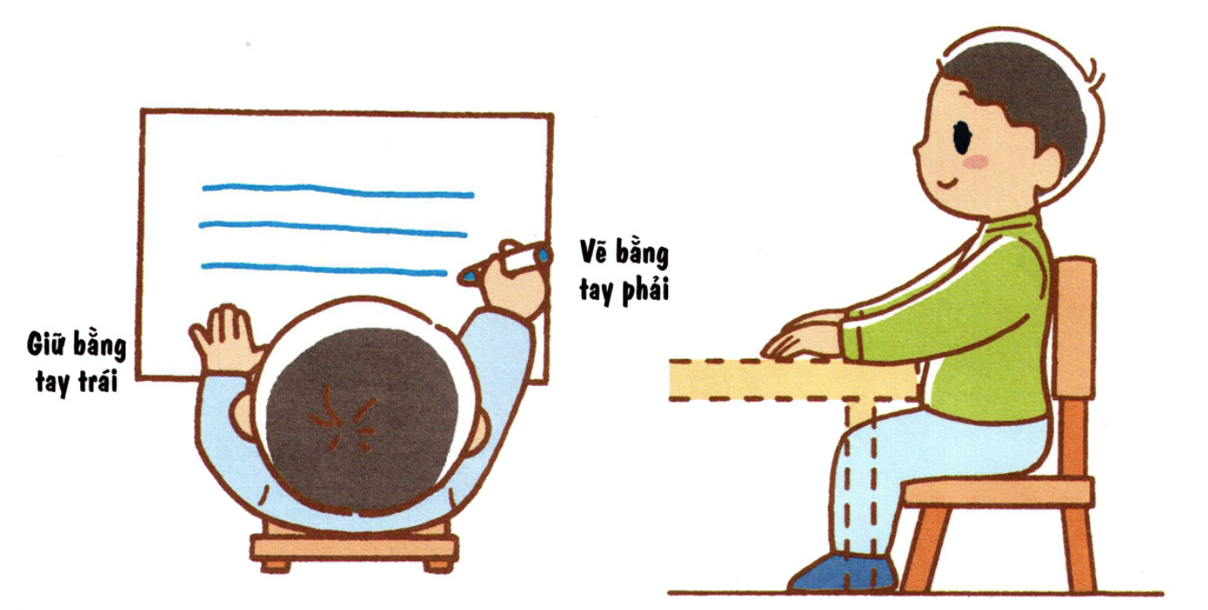
Lưu ý tư thế ngồi viết
1 tay cầm viết
1 tay giữ trang vở
ADD YOUR TITLE
Thẳng lưng. Chân đặt thoải mái, đúng vị trí
Khoảng cách từ mắt đến vở
25 đến 30 cm

Slide 7

VIẾT BÀI
Học sinh viết bài vào vở ô li
Fb: Đinh Phương. Zalo: 00969009554

Slide 8


Em hãy tự đánh giá phần viết của mình và của bạn
Tiêu chí đánh giá
Sai không quá 5 lỗi
2. Chữ viết rõ ràng , sạch đẹp
3. Trình bày đúng hình thức

Slide 9

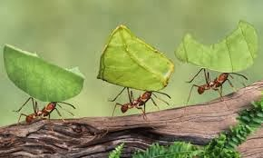
2
Chọn chữ hoặc vần phù hợp với ô trống : c hay k?
- Có ông mài sắt có ngày nên im.
■
- Có công mài sắt có ngày nên kim.
■
- iến tha lâu cũng đầy tổ.
- Kiến tha lâu cũng đầy tổ.
■
Fb: Đinh Phương. Zalo: 00969009554

Slide 10

3
Chọn chữ hoặc dấu thanh phù hợp với ô trống hoặc với
tiếng in đậm, rồi giải câu đố:
a) Chữ l hay n?
Không phải bò, không phải trâu
Uống ước ao sâu, ên cày ruộng cạn.
Không phải bò, không phải trâu
Uống nước ao sâu, lên cày ruộng cạn.
■
■
b) Dấu hỏi hay dấu ngã?
Thân hình chữ nhật
Chữ nghĩa đầy mình
Ai muốn giỏi nhanh
Đọc tôi cho kĩ.
Thân hình chữ nhật
Chư nghĩa đầy mình
Ai muốn gioi nhanh
Đọc tôi cho ki.
Fb: Đinh Phương. Zalo: 00969009554

Slide 11



Củng cố,
dặn dò
Fb: Đinh Phương. Zalo: 00969009554

